Slide 1
Pengenalan Pola/ Pattern Recognition
Linear Discriminant Analysis

Slide 2
Pokok Pembahasan
Linear Discriminant Analysis (LDA)
Pengertian Klasifikasi LDA
Rumus Umum LDA
Case Study
Pengenalan Citra Digital
Demos Program Naïve Bayes
Latihan & Tugas

Slide 3
Klasifikasi LDA
Dua pendekatan klasik untuk menghitung transformasi linier yang optimal (Review) :
Principal Components Analysis (PCA): mencari proyeksi yang menyediakan informasi sebanyak mungkin dalam data dengan pendekatan least-squares. PCA memberikan perlakuan statistik yang sama bagi seluruh data kelas.
Linear Discriminant Analysis (LDA): mencari proyeksi terbaik yang dapat memisahkan data dengan pendekatan least- squares. LDA memberikan perlakuan statistik yang berbeda/ terpisah untuk tiap-tiap kelas dengan menemukan kombinasi linier dari fitur yang menjadi ciri khas objek setiap kelas.
Tujuan PCA : mengurangi dimensi data dengan mempertahankan
sebanyak mungkin informasi dari dataset yang asli.
Tujuan LDA : mencari proyeksi linear (fisherface) untuk memaksimumkan pemisahan antar kelas dan juga meminimumkan jarak di dalam kelas objek yang sama.

Slide 4
Contoh Studi Kasus
Pabrik "ABC" memproduksi chip rings dengan kualitas tinggi dan sangat mahal yang diukur dengan dua fitur yaitu curvature/kelengkungan dan diameter. Hasil quality control oleh para ahli diberikan dalam dataset berikut :
Curvature | Diameter | Quality Control Result
2.95 | 6.63 | Passed
2.53 | 7.79 | Passed
3.57 | 5.65 | Passed
3.57 | 5.45 | Passed
3.16 | 4.46 | Not passed
2.58 | 6.22 | Not passed
2.16 | 3.52 | Not passed
Jika diketahui sebuah chip rings memiliki curvature 2.81 dan diameter 5.46. Tentukan kelas quality controlnya.! (Gunakan Konsep LDA)

Slide 5
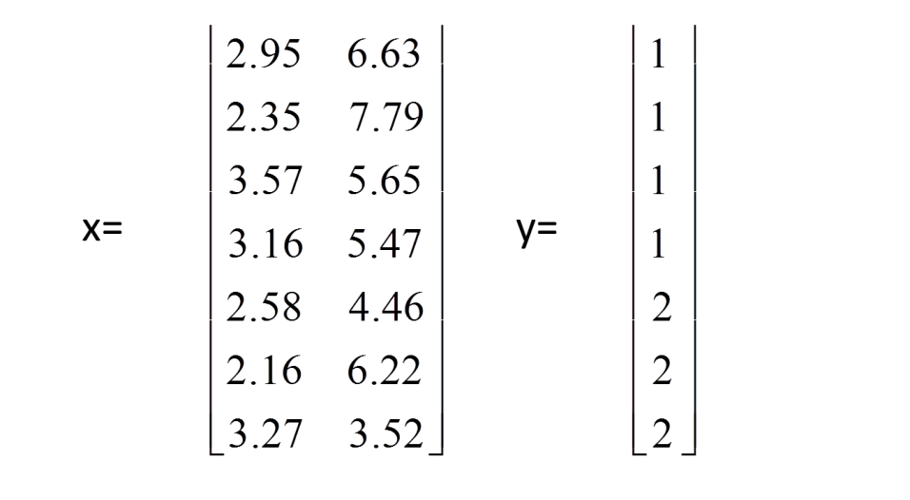
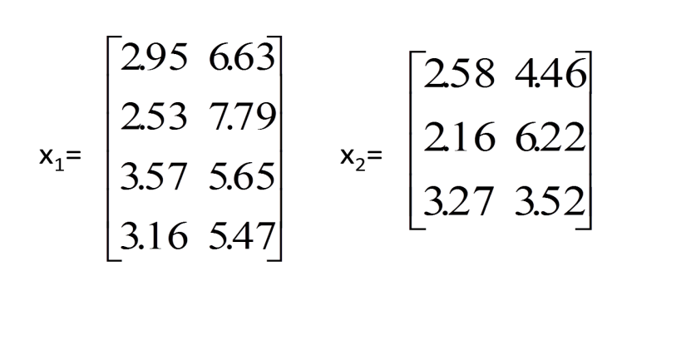
Contoh Studi Kasus
Penyelesaian :
– Fase Training :
X = features (variables independent)
Y = Kelas/ Group (variables dependent)
1. Labeling Dataset :
2. Memisahkan x berdasarkan group :

Slide 6

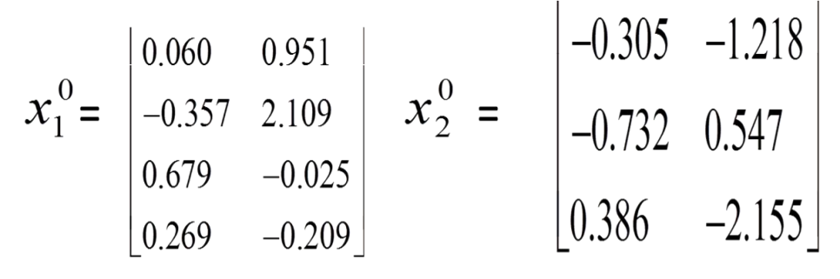

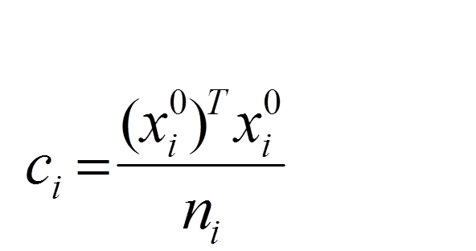
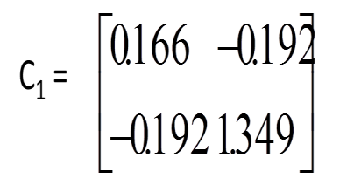
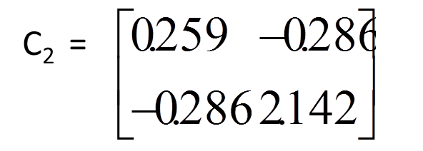
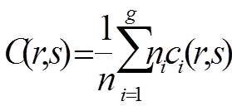
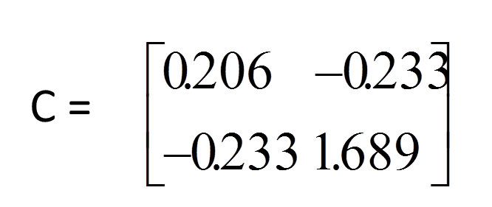
Contoh Studi Kasus
Penyelesaian :
– Fase Training :
X = features (variables independent)
Y = Kelas/ Group (variables dependent)
3. Hitung μi = mean features dari 4. group i dan μ = mean global
Hitung x ⁰ (Mean Corrected) :
i
(x_{i} minus mean global)
5. Hitung matrik Kovarian group i
C(1,1) = (4/7)*(0.166) + (3/7)*(0.259) = 0.206
C(1,2) = C(2,1) = (4/7)*(-0.192) + (3/7)*(-0.286) = -0.233
C(2,2) = (4/7)*(1.349) + (3/7)*(2.142) = 1.689

Slide 7
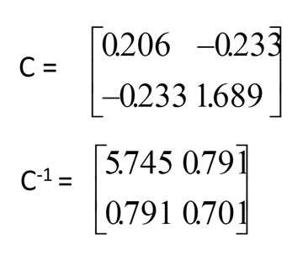
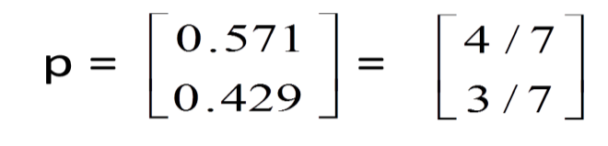

Contoh Studi Kasus
Penyelesaian :
– Fase Training :
X = features (variables independent)
Y = Kelas/ Group (variables dependent)
6. Hitung invers dari matrik Kovarian
7. Hitung Probabilitas Prior Setiap Kelas.
Note : Jika tidak diketahui Prob. Prior dari Populasinya. Maka Prob Prior dari diasumsikan dengan menghitung banyak data setiap kelas dibagi dengan banyak data.
8. Hitung Fungsi Diskriminan
1
f = μ C ⁻¹x^{T} − μ C μ
Note : Pilih f_{i} yang paling maksimal sebagai keputusan kelasnya.
−1 T
ln( p )
i i k i
i
i
2

Slide 8
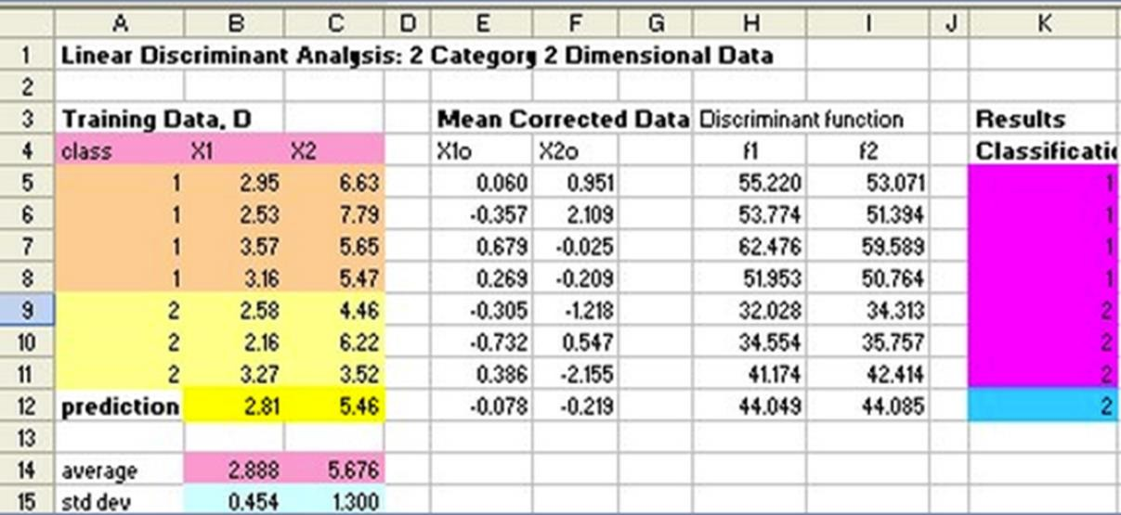
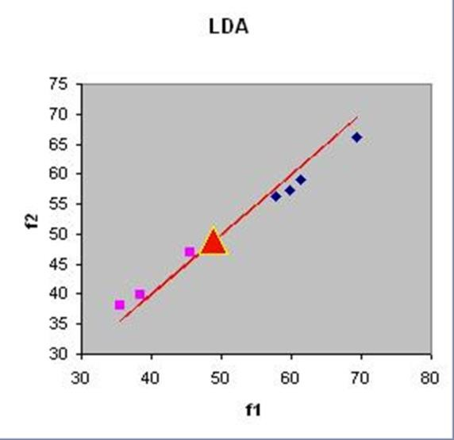
Contoh Studi Kasus
Penyelesaian :
– Fase Training :
X = features (variables independent)
Y = Kelas/ Group (variables dependent)
8. Hitung Fungsi Diskriminan
1
f = μ C ⁻¹x^{T} − μ C μ
Note : Pilih f_{i} yang paling maksimal sebagai keputusan kelasnya.
−1 T
ln( p )
i i k
2
i
i
i

Slide 9
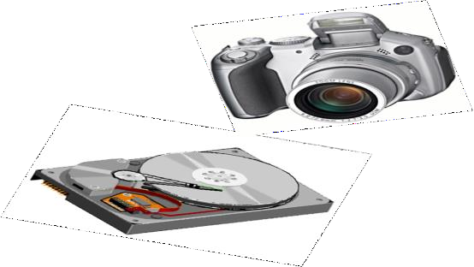
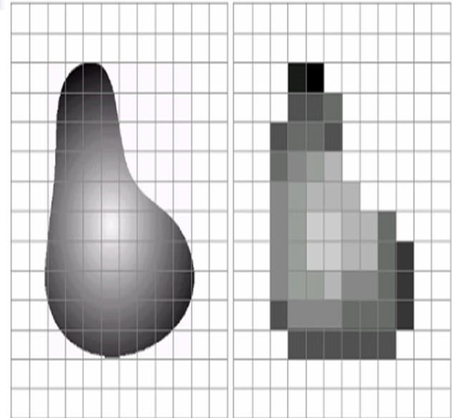
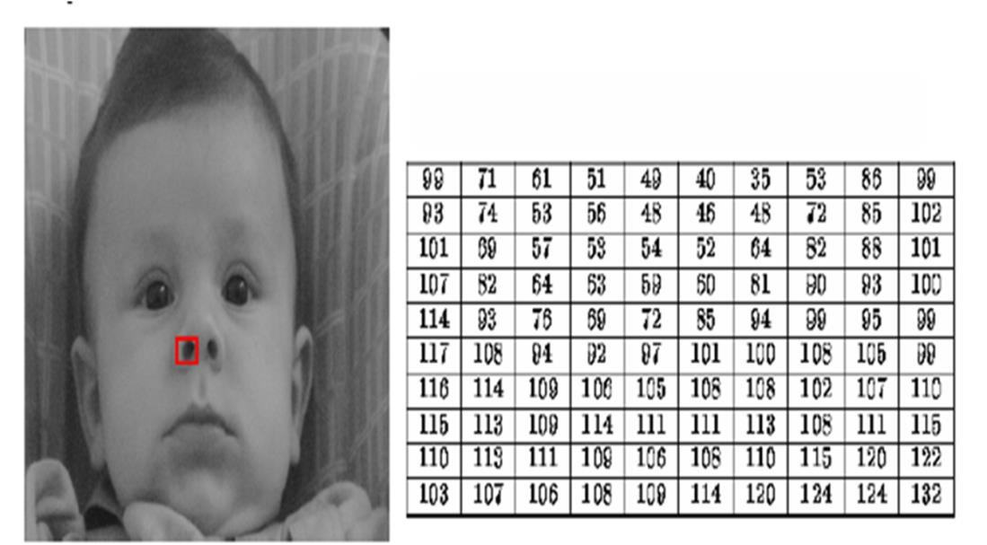
Pengenalan Citra Digital
Pengambilan Citra (Acquisiton) :
Ada cahaya
Melibatkan Hardware
Kamera digital
Media Penyimpanan
Digitasi Citra :

Slide 10
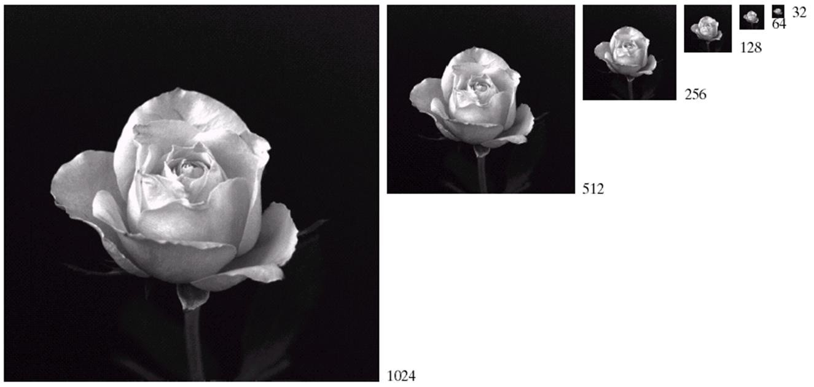
Pengenalan Citra Digital
Resolusi Citra
Tingkat Kecerahan (Intensitas)
Citra Berwarna : 0 sampai 255 (Terdapat 256 warna, dengan 3 sampai 4 lapisan)
Citra Grayscale : 0 sampai 255 (Terdapat 256 warna, dengan 1 lapisan)
Citra Biner : 0 dan 1 (Terdapat 2 warna, dengan 1 lapisan)

Slide 11


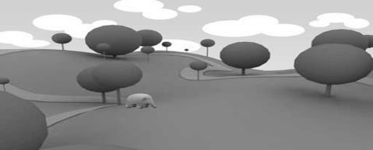

Pengenalan Citra Digital
Tingkat Kecerahan (Intensitas)
– Citra Berwarna : 0 sampai 255 (Terdapat 256 warna, dengan 3 sampai 4 lapisan)
R
Harus ada min. 3 dan max. 4 lapisan. [ (lapisan R dan G dan B) dan/atau A) ]. Red (lapisan/channel merah), Green (lapisan hijau), Blue (lapisan biru), Alpha
(lapisan Transparan).
– Citra Grayscale : 0 sampai 255 (Terdapat 256 warna, dengan 1 lapisan)
G
B
– Citra Biner : 0 dan 1 (Terdapat 2 warna, dengan 1 lapisan)

Slide 12
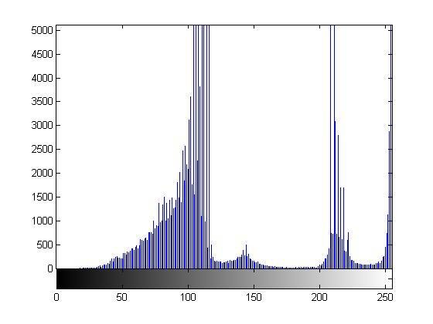

Pengenalan Citra Digital
Histogram Citra
(Grafik banyaknya kemunculan warna tertentu pada citra)

Slide 13
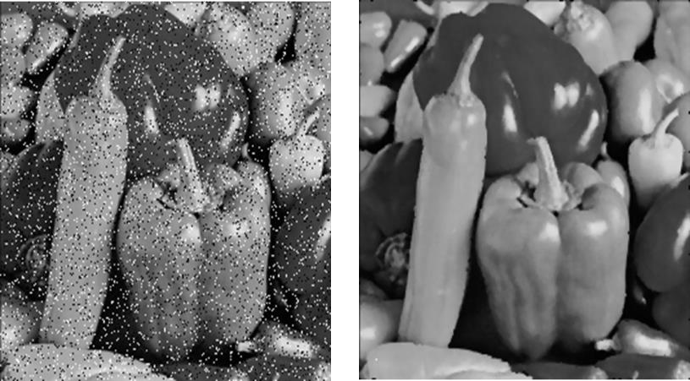
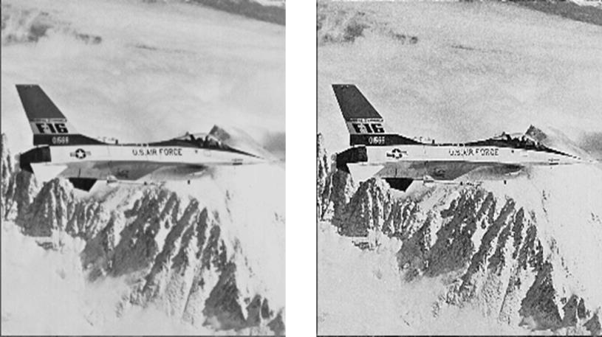
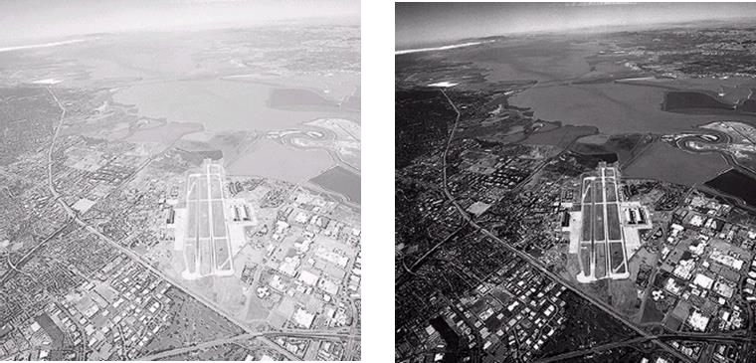
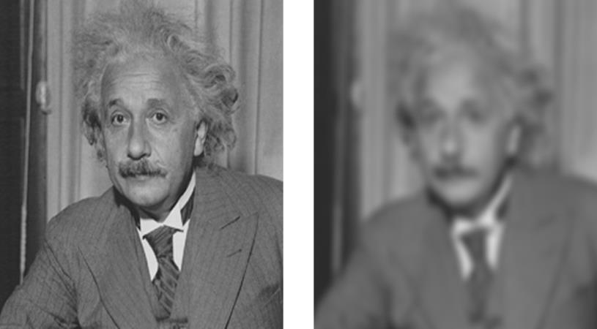
Pengenalan Citra Digital
Contoh Penerapan Pengolahan Citra :
– Menghilangkan Noise – Penajaman (Sharpening)
– Peningkatan Kontras
– Pengkaburan (Bluring)

Slide 14
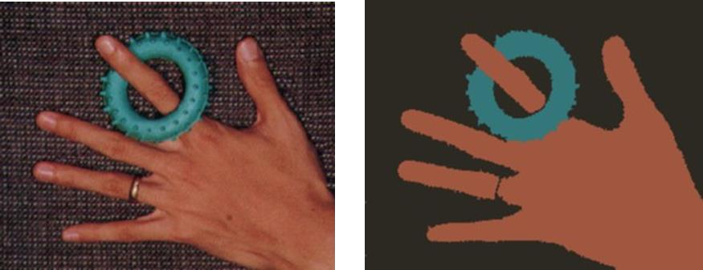

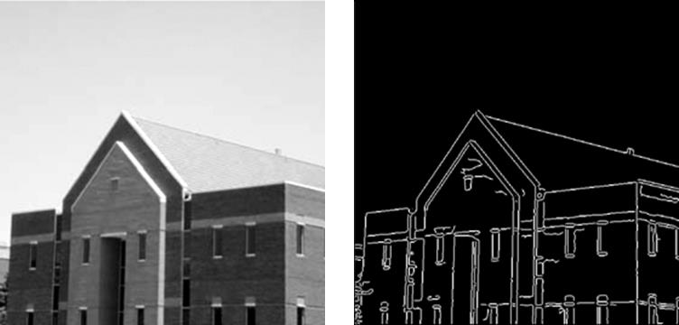
Pengenalan Citra Digital
Contoh Penerapan Pengolahan Citra :
– Segmentasi Citra – Deteksi Kulit/ Skin
– Deteksi Tepi

Slide 15
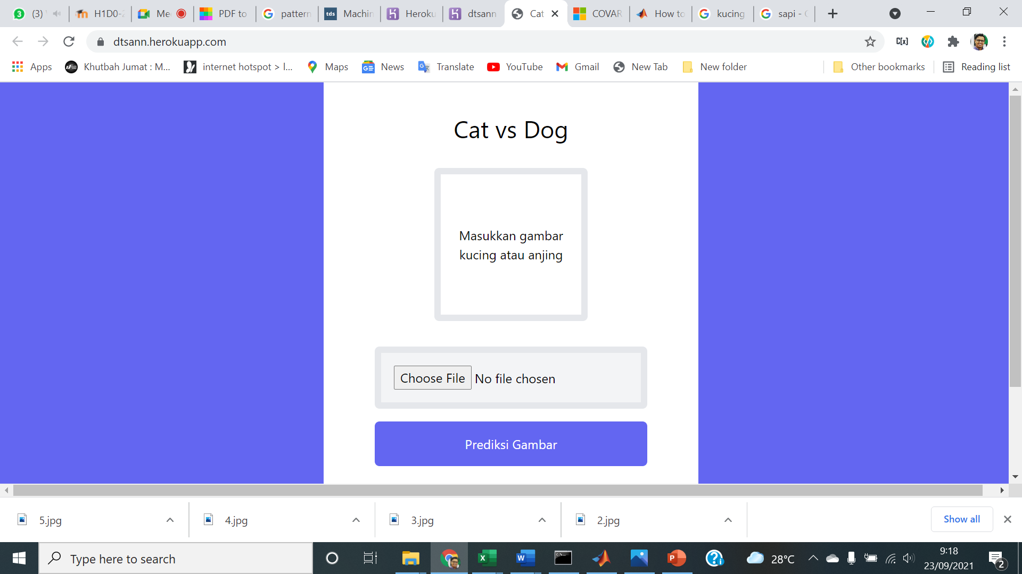
Demos Program
Visualisasi Proses Klasifikasi :

Slide 16
Selesai

